Slide 1

PERMASALAHAN NILAI DAN MORAL
DI LINGKUNGAN SEKITAR
MATA KULIAH PENDIDIKAN NILAI DAN MORAL
LUTHFIA RIZKI YUNIARTI
2013053092
3.B

Slide 2
Permasalahan Moral
NARKOBA
PERGAULAN BEBAS
PORNOGRAFI
KENAKALAN REMAJA
KKN

Slide 3

NARKOBA
Remaja, merupakan tahapan menuju pendewasaan. Mulai mencari dan mencoba segala hal yang dia inginkan untuk memperoleh jati diri, termasuk hal yang negative seperti narkoba. Penyalahgunaan narkoba kini kian marak terjadi di masyarakat terutama kalangan remaja. Pada Banyak sekali remaja yang kehilangan masa depannya akibat penyalahgunaan narkoba.

Slide 4
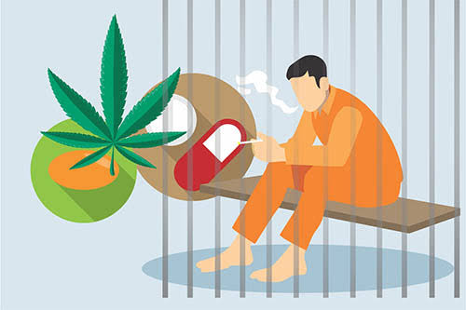
Solusi remaja/ seseoraang berhenti menggunakan narkoba, dan cera pencegahan pemakaian kembali.
Yang dilakukan oleh pemerintah:
Primer, memberikan pendidikan, pengetahuan dan penyebaran informasi tentang bahaya penyalahgunaan narkoba, dll.
Sekunder, tahap penyembuhan (treatment). Fase ini meliputi:
Fase penerimaan awal (initialintake)antara 1 – 3 hari dengan melakukan pemeriksaan fisik dan mental, dan Fase detoksifikasi dan terapi komplikasi medik, antara 1 – 3 minggu untuk melakukan pengurangan ketergantungan bahan-bahan adiktif secara bertahap.
Tertier, tahap rehabilitasi sebagai penyembuhan mereka yang menggunakan narkoba.
Yang dilakukan oleh masyarakat:
Menggunaka beberapa cara pendekatan yaitu:Pendekatan agama (religius), Pendekatan psikologis, Pendekatan social
Secara aspek psikologi, penyebab remaja mengonsumsi narkoba adalah:
Ketidak mampuan mengelola masalah yang dihadapi dan stress.
Coba- coba dan berpeluan untuk memperoleh pengalaman baru
Faktor Lingkungan
Hubungan keluarga yang tidak harmonis, broken home, dan adanya penggunakan narkoba oleh anggota keluarga lainnya.
Pengaruh Teman
Pendidikan, kurangnya pendidikan ilmu dan agama sehingga anak menyimpang pada perbuatan yang tidak baik seperti narkoba.
Lingkungan masyarakat, jika lingkungan masyarakat tidak baik, maka akan berpengaruh juga pada perilaku remaja.

Slide 5
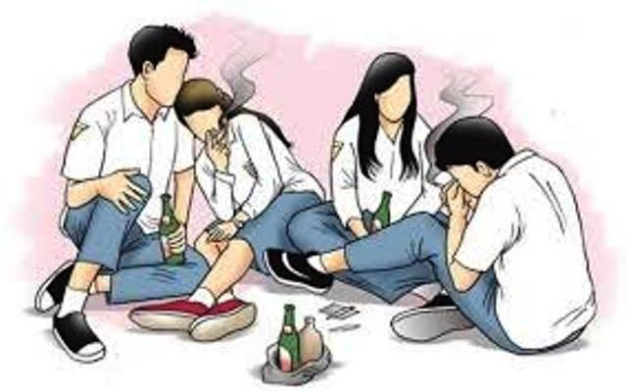

PERGAULAN BEBAS
Pergaulan bebas adalah salah satu bentuk perilaku menyimpang. Pergaulan bebas berarti jalinan pertemanan yang melewati batas peraturan atau norma yang berlaku di masyarakat.

Slide 6
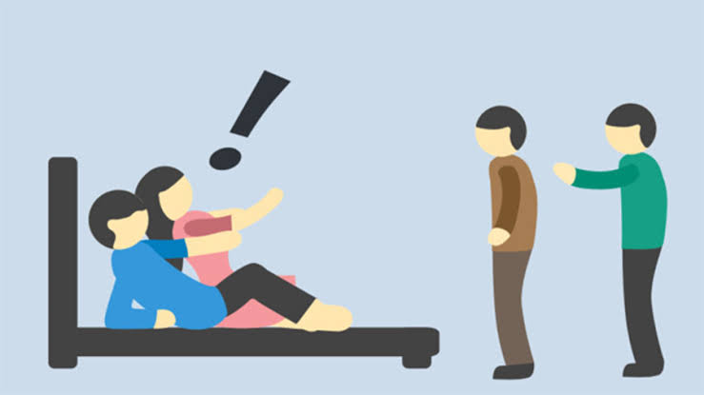
Keluarga yang kurang harmonis, memilih lingkungan pertemanan yang salah serta keadaan ekonomi adalah beberapa faktor penyebab pergaulan bebas.
Terjadinya pergaulan bebas memberikan pengaruh bagi diri sendiri, keluarga, maupun masyarakat.
Berikut cara menanggulangi pergaulan bebas:
Mengisi waktu luang dengan berbagai kegiatan positif, misalkan mengembangkan bakat atau berolahraga.
Memilih lingkungan pertemanan yang baik.
Menjalin serta menjaga hubungan yang harmonis dengan orang tua.
Menambah wawasan serta pengetahuan, khususnya tentang dampak pergaulan bebas.
Hindari menonton konten pornografi.

Slide 7

PORNOGRAFI
Berikut beberapa penyebab seseorang bisa kecanduan pornografi, seperti dilansir di laman Times of India pada Rabu (23/6):
Tekanan psikologis.
Mengalami masalah hubungan / pertemanan/ hubungan yang tidak sehat
Norma yang tidak sehat, seperti dorongan mengetahui bagaimana orang harus terlihat dan berperilaku saat berhubungan seks, siapa yang menikmati apa, jenis seks yang dapat dilakukan, dan norma serupa.
Penyebab biologis seperti perubahan kimia otak ketika seseorang melihat film porno.
Dijadikan media untuk mengatasi kesedihan, kecemasan, insomnia, atau masalah kesehatan mental lainnya

Slide 8

Solusi
#Merubah gaya hidup
#Jadi cobalah untuk menikmati beberapa pekerjaan lain, seperti melakukan beberapa kegiatan di luar ruangan atau sesuatu yang disukai, yang mungkin mengalihkan perhatian dari melihat terlalu banyak konten pornografi.
#Perdalam ilmu agama

Slide 9

KENAKALAN REMAJA
Kenakalan remaja didefinisikan sebagai suatu perbuatan tak baik yang dilakukan di usia muda. Bisa yang mengarah pada perbuatan merugikan orang lain hingga yang berkaitan dengan kasus kriminal. Seiring dengan tingginya kasus ini, mengetahui apa sih penyebab kenakalan remaja jadi semakin penting.

Slide 10

PENYEBAB :
Faktor Internal
Sebagai masa peralihan, ada banyak gejolak yang dialami oleh remaja dan muncul dalam dirinya sendiri, dan didukung oleh hal lain.
Krisis Identitas
Remaja mengalami perubahan biologis dan sosiologis yang memungkinkan terjadinya dua bentuk integrasi.
Lemahnya Kontrol Diri pada mereka yang nggak bisa membedakan mana tindakan yang bisa diterima atau tidak, maka bisa terseret dalam perilaku yang nakal
Faktor Eksternal
Yakni pengaruh dari luar diri yang berkontribusi sebagai penyebab kenakalan remaja.
Kurang Perhatian
Tidak Terpenuhi Kebutuhuan Fisik dan Psikis
Kurangnya Pembinaan Moral dan Agama
Dalam lingkup internal, solusi yang bisa ditawarkan antara lan:
Memberikan keteladanan sebanyak mungkin
Motivasi dari orang terdekat
Penyaluran energi untuk hal yang positif
Arahan tentang siapa dan komunitas mana remaja bergaul

Slide 11
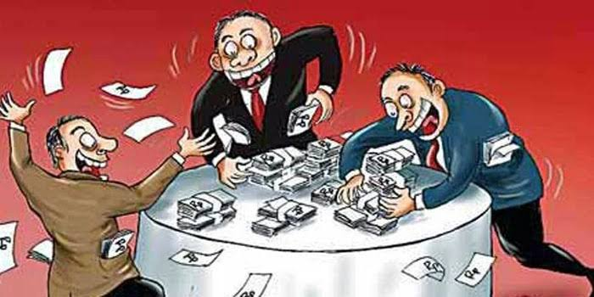
Korupsi, Kolusi, dan Nepotisme
Tindak pidana korupsi digolongkan ke dalam kejahatan luar biasa (extraordinary crime). Tindak pidana korupsi termasuk ke dalam golongan tindak pidana khusus, sehingga memerlukan langkah-langkah yang khusus untuk memberantasnya.

Slide 12


PENYEBAB
Hukum tidak dijalankan sesuai prosedur yang benar, aparat mudah disogok sehingga pelanggaran sangat mudah dilakukan oleh masyarakat.
Monopoli kekuasaan
Hukuman yang Ringan Terhadap Koruptor
Pengawasan yang Tidak Efektif
Pejabat yang Serakah
Sistem Penyelenggaraan Negara yang Keliru
Penegakan Hukum Tidak Berjalan
Budaya Masyarakat yang Mengakar
Tidak Ada Keteladanan Pemimpin
SOLUSI
Berikan Hukuman Berat Pada Koruptor
Jadi Pemimpin Yang Berintegritas
Manfaatkan Teknologi Pada Sistem
Bangun Pendidikan Moral Sejak Kecil
Tanamkan Nilai Religi Secara Intensif
Supremasi Hukum yang Kuat
Menutup Celah Internasional

Slide 13
Thanks!

